Slide 1
ESCOLA POLITÉCNICA DA USP
DEPARTAMENTO DE ENGENHARIA
HIDRÁULICA E AMBIENTAL
PHA 3411 – TRATAMENTO DE ÁGUAS DE ABASTECIMENTO
CONCEPÇÃO DE ESTAÇÕES DE TRATAMENTO DE
ÁGUAS DE ABASTECIMENTO
Prof. Dr. Sidney Seckler Ferreira Filho

Slide 2
TRATAMENTO DE ÁGUAS DE ABASTECIMENTO
Introdução
Concepção histórica de sistemas de tratamento de água
Padrões de potabilidade
Concepção de estações de tratamento de água
Comentários finais

Slide 3
SISTEMAS DE ABASTECIMENTO
DE ÁGUA
Fornecer água às necessidades do homem que vive em aglomerados urbanos, em quantidade e qualidade adequadas às suas necessidades.
Saúde: Estado de completo bem estar físico, social e mental e não apenas a ausência de doença ou enfermidade.

Slide 4
SISTEMAS DE ABASTECIMENTO
DE ÁGUA
Saúde Pública: Ciência e arte com o objetivo de promover saúde, de maneira ampla e irrestrita.
Saneamento: Controle de todos os fatores do meio físico do homem que exercem ou podem exercer efeito deletério sobre o seu bem estar físico, social e mental.

Slide 5
SISTEMAS DE ABASTECIMENTO
DE ÁGUA
SANEAMENTO DO MEIO
Abastecimento de água
Coleta, tratamento e disposição dos esgotos sanitários
Drenagem e águas pluviais
Proteção contra inundações
Coleta, tratamento e disposição final de resíduos sólidos urbanos

Slide 6
SISTEMAS DE ABASTECIMENTO
DE ÁGUA
SANEAMENTO DO MEIO
Controle de insetos e vetores
Poluição atmosférica
Higiene das habitações
Higiene industrial
Educação sanitária

Slide 7
SISTEMAS PÚBLICOS DE ABASTECIMENTO DE ÁGUA

Slide 8
CONCEPÇÃO HISTÓRICA DE SISTEMAS DE TRATAMENTO DE ÁGUA
Adução de água
bruta
Manancial
Captação
ETA
Adução de água
tratada
Distribuição
Reservação

Slide 9
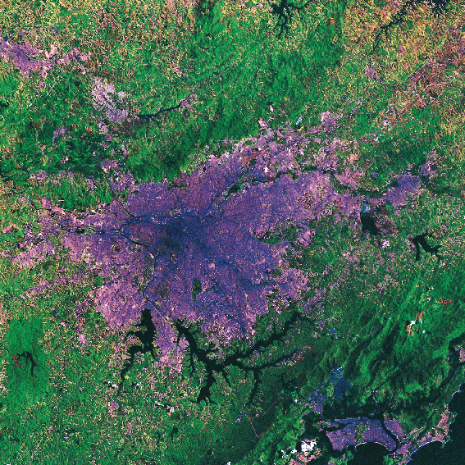
Região Metropolitana de São Paulo
1. Cantareira 33,0 m³/s
1
2. Alto Tietê 15,0 m³/s
3. Rio Claro 4,0 m³/s
4. Rib. da Estiva 0,1 m³/s
2
5. Rio Grande 5,0 m³/s
8
6. Guarapiranga 15,0 m³/s
3
7. Alto Cotia 1,3 m³/s
4
8. São Lourenço 6,0 m³/s
Total: 79,4 m³/s
7
6
5

Slide 10
CONCEPÇÃO HISTÓRICA DE SISTEMAS DE TRATAMENTO DE ÁGUA
Adução de água
bruta
Manancial
Captação
ETA
Adução de água
tratada
Distribuição
Reservação

Slide 11
CONCEPÇÃO HISTÓRICA DE SISTEMAS DE TRATAMENTO DE ÁGUA
COMPORTAMENTO DE ETA’s EM RELAÇÃO A QUALIDADE DA ÁGUA
Água Final
Padrão de Potabilidade
Qualidade
ETA
Água Bruta
Tempo

Slide 12
CONCEPÇÃO HISTÓRICA DE SISTEMAS DE TRATAMENTO DE ÁGUA
4.000 A.C: Documentos em sânscrito e grego recomendavam que águas impuras deveriam ser purificadas por fervura ou serem expostas ao sol ou purificadas por filtração em leitos de areia.
Água Final
Qualidade
Padrão de Potabilidade
Água Bruta
Tempo

Slide 13
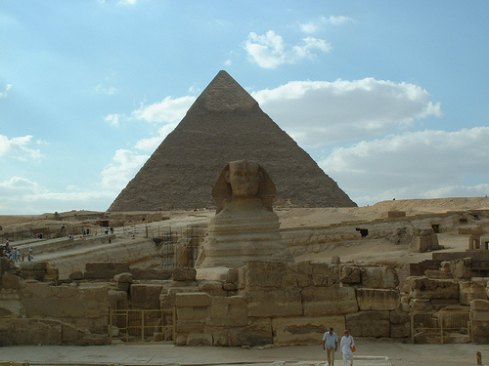
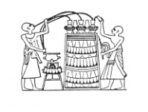
CONCEPÇÃO HISTÓRICA DE SISTEMAS DE TRATAMENTO DE ÁGUA
1.500 A.C: São apresentadas em algumas gravuras egípcias artefatos confeccionados artesanalmente com a finalidade de permitirem a separação de sólidos presentes em águas empregadas para consumo.

Slide 14
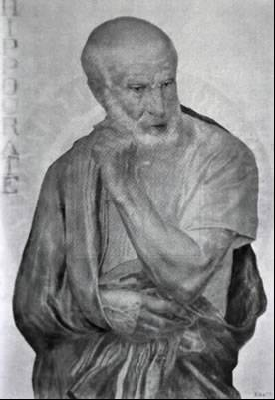
CONCEPÇÃO HISTÓRICA DE SISTEMAS DE TRATAMENTO DE ÁGUA
500 A.C: Hipócrates, considerado o pai da medicina, recomendava a fervura e filtração da água de chuva antes do seu uso para abastecimento público.

Slide 15
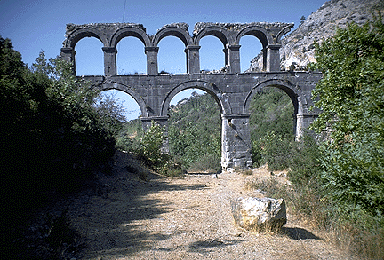
CONCEPÇÃO HISTÓRICA DE SISTEMAS DE TRATAMENTO DE ÁGUA
300 A.C a 300 D.C: Engenheiros romanos criaram os primeiros sistemas públicos para abastecimento de água e os grandes aquedutos.

Slide 16
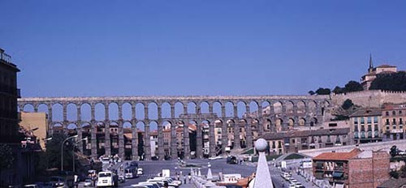
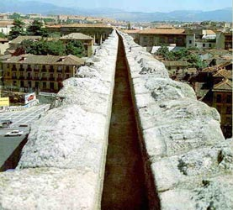
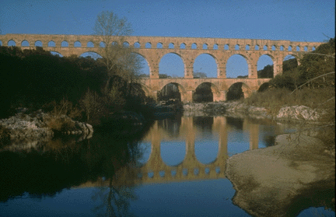
CONCEPÇÃO HISTÓRICA DE SISTEMAS DE TRATAMENTO DE ÁGUA

Slide 17
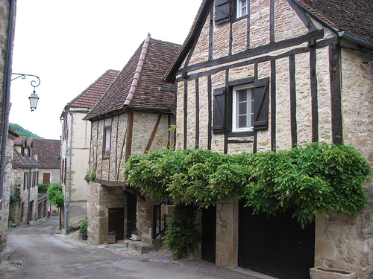
CONCEPÇÃO HISTÓRICA DE SISTEMAS DE TRATAMENTO DE ÁGUA
500 DC – 1.600 DC Durante este período, conhecido como a Idade Média, muito pouco foi efetuado com respeito ao desenvolvimento dos sistemas de saneamento públicos de saneamento

Slide 18
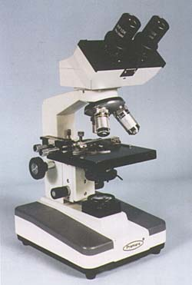
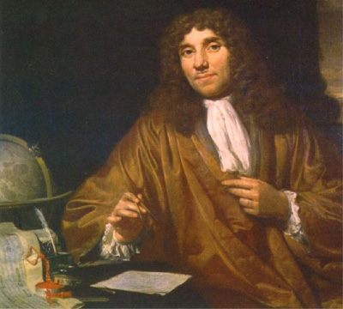
CONCEPÇÃO HISTÓRICA DE SISTEMAS DE TRATAMENTO DE ÁGUA
1676 – O inventor holandês Anton van Leeuwenhoek efetua experiências com óptica e concebe os primeiros microscópicos

Slide 19
CONCEPÇÃO HISTÓRICA DE SISTEMAS DE TRATAMENTO DE ÁGUA
1804 – Construção e operação dos primeiros filtros lentos em areia para tratamento de água para abastecimento público em Paisley (Escócia)
1807 – A cidade de Glasgow (Escócia) foi uma das primeiras a distribuir água tratada por meio de tubulações
Água Final
Qualidade
Padrão de Potabilidade
Água Bruta
Tempo

Slide 20
CONCEPÇÃO HISTÓRICA DE SISTEMAS DE TRATAMENTO DE ÁGUA
1829 – Construção e operação de filtros lentos em areia para tratamento de água na cidade de Londres
Parâmetros de qualidade da água estéticos considerados: Turbidez, cor aparente e real, etc...
Água Final
Qualidade
Padrão de Potabilidade
Água Bruta
Tempo

Slide 21
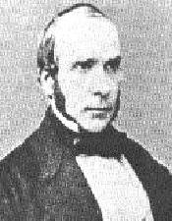
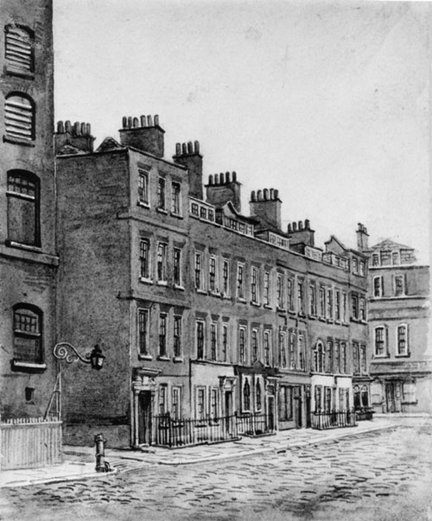
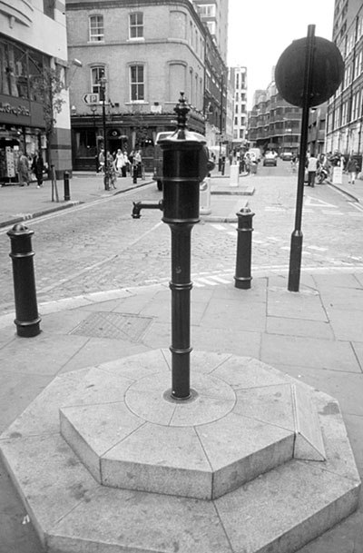
CONCEPÇÃO HISTÓRICA DE SISTEMAS DE TRATAMENTO DE ÁGUA
1854 – John Snow demonstra de modo empírico que a água é um veiculador de doenças, embora nada fosse conhecido até então acerca do mundo microbiológico

Slide 22
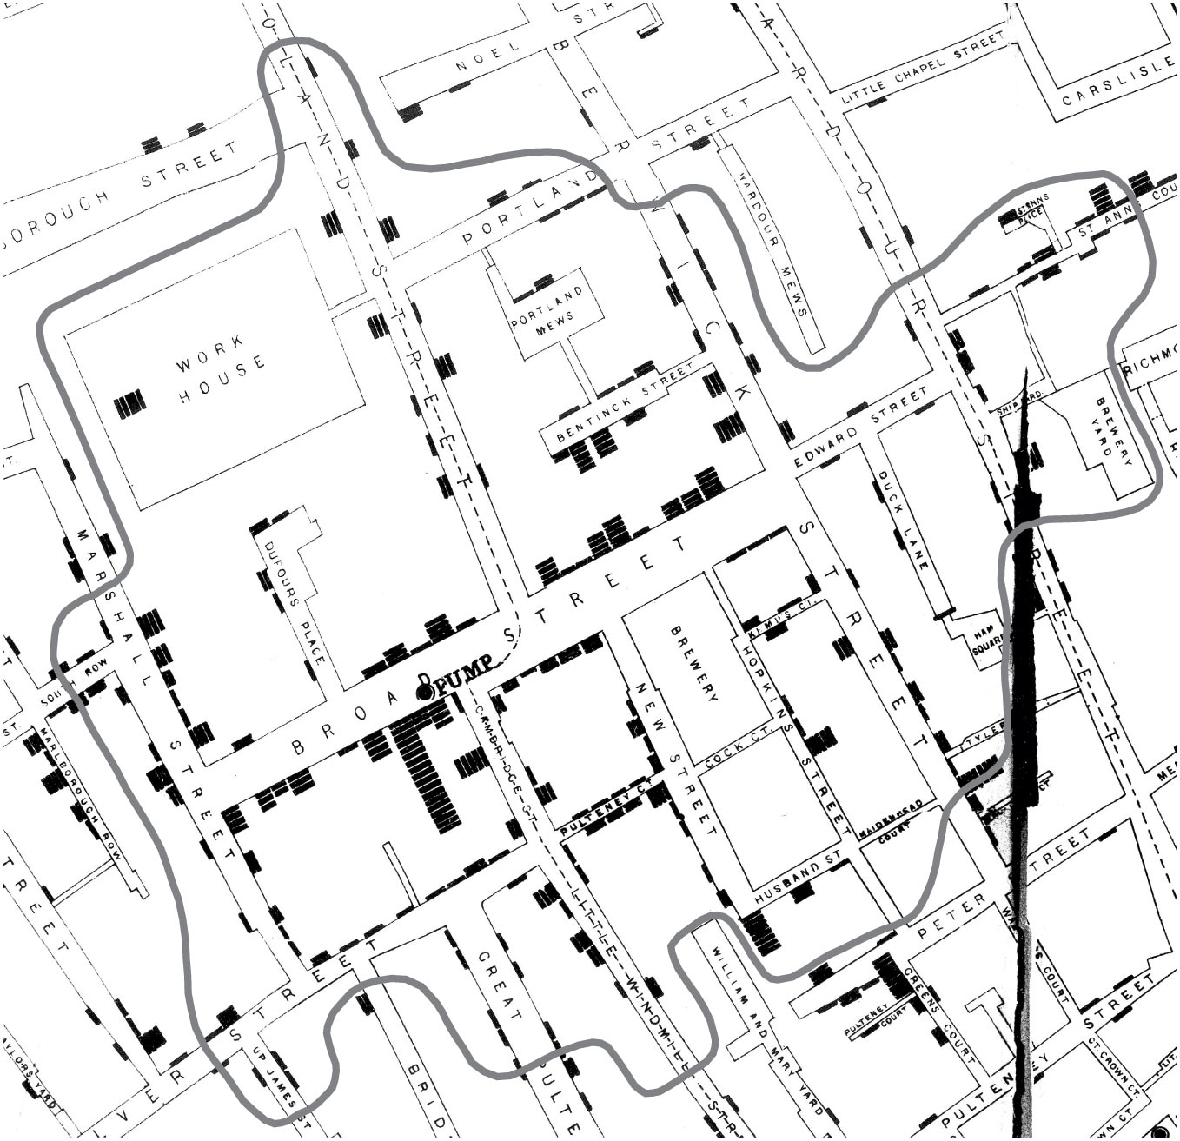
CONCEPÇÃO HISTÓRICA DE SISTEMAS DE TRATAMENTO DE ÁGUA

Slide 23
CONCEPÇÃO HISTÓRICA DE SISTEMAS DE TRATAMENTO DE ÁGUA

Slide 24
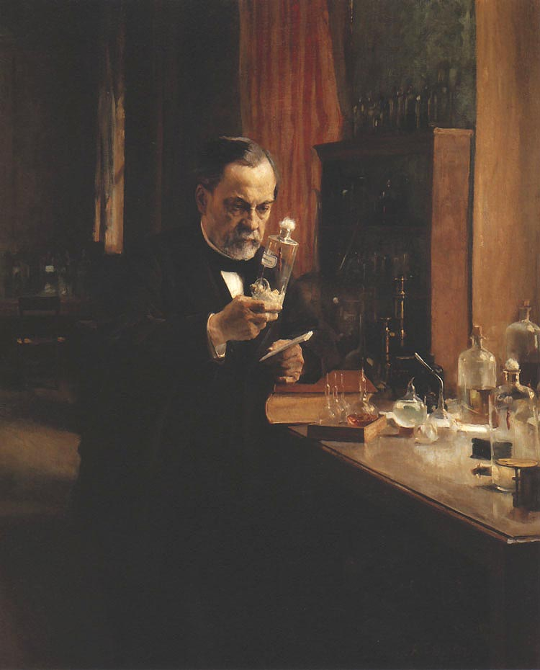
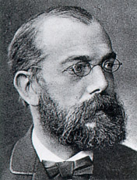
CONCEPÇÃO HISTÓRICA DE SISTEMAS DE TRATAMENTO DE ÁGUA
1864 – Louis Pasteur e Robert Koch propõem a teoria dos germes e derrubam a tese da geração espontânea

Slide 25
CONCEPÇÃO HISTÓRICA DE SISTEMAS DE TRATAMENTO DE ÁGUA
Evidências de John Snow - 1854
Teoria dos germes - Louis Paster e Robert Koch - 1870
Poder do cloro na ação desinfetante - Robert Koch - 1881

Slide 26
CONCEPÇÃO HISTÓRICA DE SISTEMAS DE TRATAMENTO DE ÁGUA
Primeiras aplicações do cloro como agente regular no processo de desinfecção de águas de abastecimento
Alemanha (1890)
Inglaterra - Lincon - (1905)
Estados Unidos - Chicago - (1908)

Slide 27
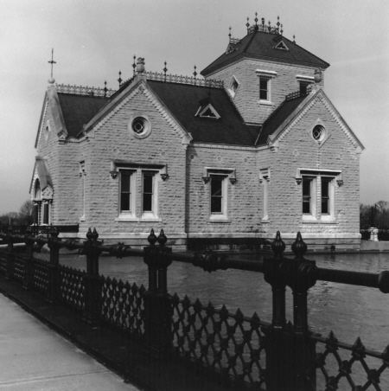
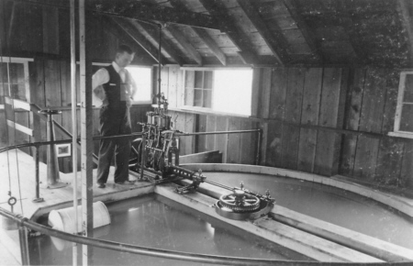
CONCEPÇÃO HISTÓRICA DE SISTEMAS DE TRATAMENTO DE ÁGUA
1890 a 1900 – Os maiores desenvolvimentos do processo de filtração rápida ocorreram por intermédio de Allan Hazen e George Warren Fuller

Slide 28
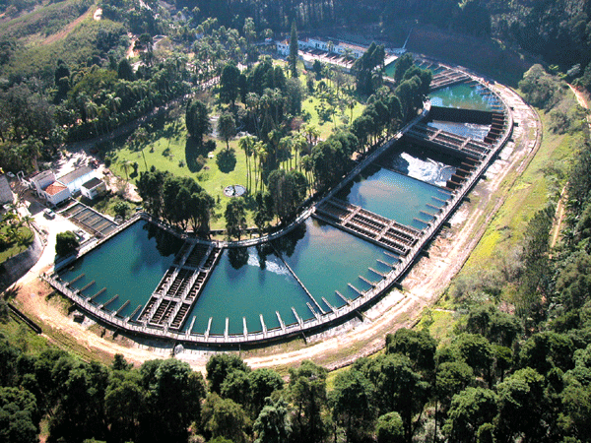
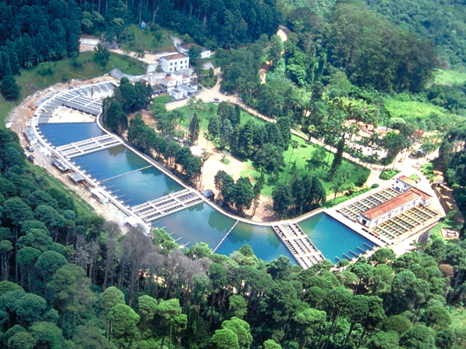
CONCEPÇÃO HISTÓRICA DE SISTEMAS DE TRATAMENTO DE ÁGUA
1890 a 1900 – Os maiores desenvolvimentos do processo de filtração rápida ocorreram por intermédio de Allan Hazen e George Warren Fuller

Slide 29
CONCEPÇÃO HISTÓRICA DE SISTEMAS DE TRATAMENTO DE ÁGUA
Adução de água
bruta
Manancial
Captação
ETA
Adução de água
tratada
Distribuição
Reservação
Coagulação
Floculação
Sedimentação
Filtração
rápida
Desinfecção

Slide 30
Região Metropolitana de São Paulo
1. Cantareira 33,0 m³/s
1
2. Alto Tietê 15,0 m³/s
3. Rio Claro 4,0 m³/s
4. Rib. da Estiva 0,1 m³/s
2
5. Rio Grande 5,0 m³/s
8
6. Guarapiranga 15,0 m³/s
3
7. Alto Cotia 1,3 m³/s
4
8. São Lourenço 6,0 m³/s
Total: 79,4 m³/s
7
6
5

Slide 31
PADRÕES DE POTABILIDADE
PORTARIA DE CONSOLIDAÇÃO Nº5
ANEXO XX – 11/12/2017
Parâmetros estéticos: Cor, Turbidez, etc...
Desinfecção (Água Subterrânea): 1,0 UNT em 95% das amostras
Filtração Rápida: 0,5 UNT
Filtração Lenta: 1,0 UNT em 95% das amostras
Rede de distribuição: Valor máximo de 5,0 UNT

Slide 32
PADRÕES DE POTABILIDADE
PORTARIA DE CONSOLIDAÇÃO Nº5
ANEXO XX – 11/12/2017
Parâmetros estéticos: Cor, Turbidez, etc...
Cor Aparente: 15 uH (mg Pt-Co/L)
Dureza: 500 mg CaCO3/L
Ferro: 0,3 mg/L
Manganês: 0,1 mg/L
Gosto e Odor: Não objetável
Sulfato: 250 mg/L
Cloreto: 250 mg/L

Slide 33
PADRÕES DE POTABILIDADE
PORTARIA DE CONSOLIDAÇÃO Nº5
ANEXO XX – 11/12/2017
Parâmetros Microbiológicos: Coliformes Termotolerantes
Água para consumo humano: Ausência em 100 ml
Água tratada no sistema de distribuição: Ausência em 100 mL

Slide 34
PADRÕES DE POTABILIDADE
PORTARIA DE CONSOLIDAÇÃO Nº5
ANEXO XX – 11/12/2017
Parâmetros Microbiológicos: Coliformes Totais e Bactérias Heterotróficas
Saída do tratamento: Ausência em 100 mL
Água tratada no sistema de distribuição: Ausência em 100 mL para 95% das amostras analisadas em um mês
Água tratada: Valor inferior a 500 UFC/mL para bactérias heterotróficas

Slide 35
PADRÕES DE POTABILIDADE
PORTARIA DE CONSOLIDAÇÃO Nº5
ANEXO XX – 11/12/2017
Compostos Inorgânicos
Arsênio: 10 µg/L
Chumbo: 10 µg/L
Cobre: 2,0 mg/L
Cromo: 50 µg/L
Fluoreto: 1,5 mg/L
Cádmio: 5 µg/L
Nitrato: 10 mg/L
Nitrito: 1 mg/L

Slide 36
PADRÕES DE POTABILIDADE
PORTARIA DE CONSOLIDAÇÃO Nº5
ANEXO XX – 11/12/2017
Compostos Orgânicos
1,2 Dicloroetano: 10 µg/L
1,1 Dicloroeteno: 30 µg/L
Benzeno: 5 µg/L
Cloreto de Vinila: 2 µg/L
Estireno: 20 µg/L
Diclorometano: 20 µg/L

Slide 37
PADRÕES DE POTABILIDADE
PORTARIA DE CONSOLIDAÇÃO Nº5
ANEXO XX – 11/12/2017
Compostos Orgânicos (Agrotóxicos)
Endrin: 0,6 µg/L
Benzeno: 5 µg/L
Pentaclorofenol: 9 µg/L
Alaclor: 20 µg/L
Atrazina: 2 µg/L
Clordano: 0,2 µg/L
Endossulfan: 20 µg/L

Slide 38
PADRÕES DE POTABILIDADE
PORTARIA DE CONSOLIDAÇÃO Nº5
ANEXO XX – 11/12/2017
Compostos Orgânicos Subprodutos da Desinfecção
Trihalometanos: 100 µg/L
Ácidos Haloacéticos: 80 µg/L
Clorito: 1,0 mg/L
Bromato: 10 µg/L
Cloro residual livre: 5,0 mg/L
Cloraminas: 4,0 mg/L

Slide 39
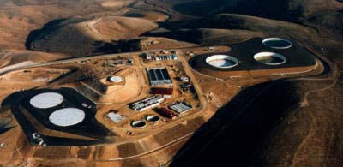
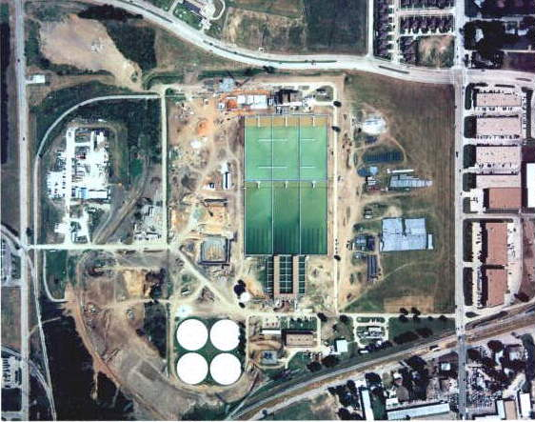
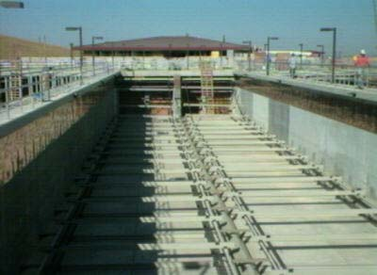
Qualidade da água bruta
Qualidade da água bruta
Qualidade da água final
Confiabilidade em processos e equipamentos
Mão de obra e pessoal
Flexibilidade operacional em lidar com mudanças na qualidade da água
Área disponível
Disposição dos resíduos (Aspectos ambientais)
Custos de operação e construção
Aspectos políticos
Tratamento de Água
Qualidade da água final
Estéticamente agradável
Compostos inorgânicos
Compostos orgânicos
Microbiologicamente segura
Sub-produtos da desinfecção

Slide 40
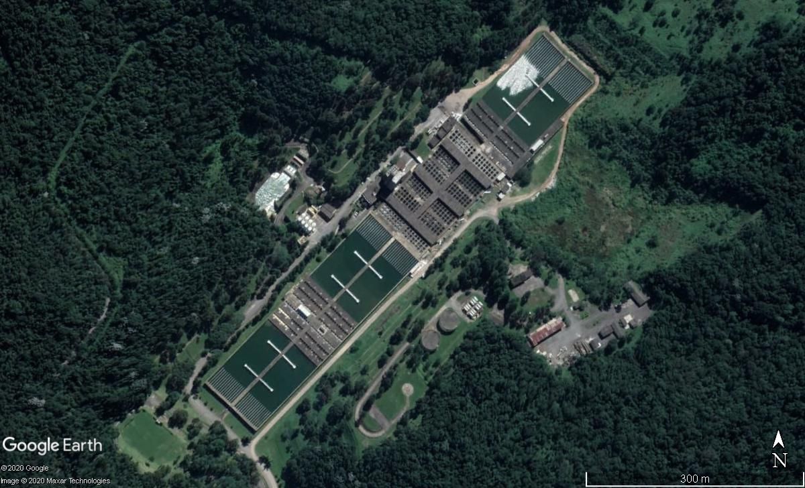
TRATAMENTO CONVENCIONAL
ETA GUARAÚ

Slide 41
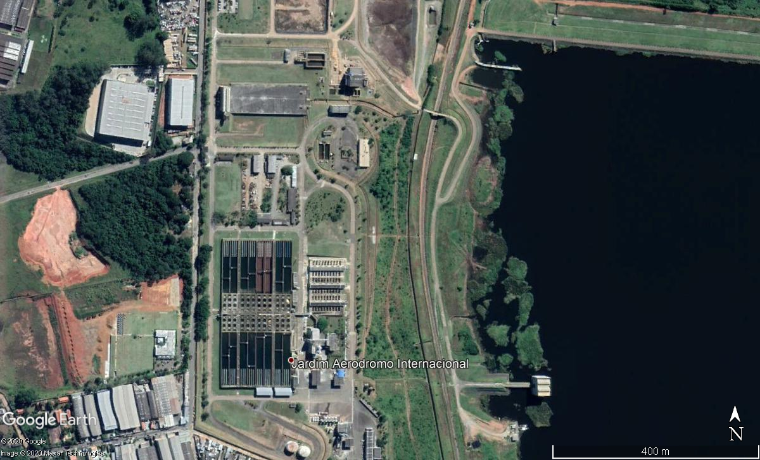
TRATAMENTO CONVENCIONAL
ETA TAIAÇUPEBA

Slide 42
TRATAMENTO CONVENCIONAL DE ÁGUAS
DE ABASTECIMENTO
Coagulante
Alcalinizante
Agente oxidante
CAP
Agente oxidante
Polímero
Manancial
Coagulação
Floculação
Sedimentação
Polímero
Agente oxidante
Correção de pH
Fluoretação
Desinfecção
Filtração
Alcalinizante
Flúor
Agente oxidante
Água Final

Slide 43
TRATAMENTO DE ÁGUAS
DE ABASTECIMENTO – FILTRAÇÃO DIRETA
Coagulante
Alcalinizante
Agente oxidante
CAP
Agente oxidante
Polímero
Manancial
Coagulação
Floculação
Sedimentação
Polímero
Agente oxidante
Correção de pH
Fluoretação
Desinfecção
Filtração
Alcalinizante
Flúor
Agente oxidante
Água Final

Slide 44
TRATAMENTO DE ÁGUAS
DE ABASTECIMENTO – FILTRAÇÃO EM LINHA
Coagulante
Alcalinizante
Agente oxidante
CAP
Agente oxidante
Polímero
Manancial
Coagulação
Floculação
Sedimentação
Polímero
Agente oxidante
Correção de pH
Fluoretação
Desinfecção
Filtração
Alcalinizante
Flúor
Agente oxidante
Água Final

Slide 45
Muito Obrigado !!!

